Slide 1







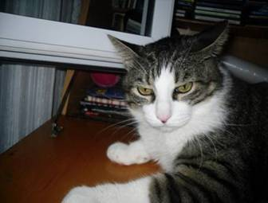

Hoy te busque
Para contarte
que ya no le queda
aire a mis suspiros;
ni oxigeno a mi alma
que me arrepentí
creer saberlo todo,
y no escucharte
cuando me decías;
que no sabia nada.
Hoy te busque
para contarte
que la ausencia
que te pedí,
la encontré desorientada,
en medio del camino;
sin saber
que es irse lejos;
ni que camino tomar.
Hoy te busque
para decirte
que me arrepentí
de no haber
disfrutado tu risa;
ni haber consolado
tu pena .
Que ya no quiero
estar sola;
que ya no quiero
que te vallas!!
Hoy te busque
para contarte,
que la soledad
que andaba buscando,
la encontré, dentro
de nuestro .
"Reino Secreto".
Hoy te busque
para contarte
que la soledad
que andaba buscando,
la encontré dentro
de nuestro reino secreto.
Hoy te busque
para contarte
que ya no tengo
consuelo en el alma;
ni cordura en mi ser.
Que me equivoque
cuando te pedí
que dejaras de hablarme,
que te callaras;
que cesarás tus consejos,
porque no los escuchaba.
Mi soledad y yo
Estaba sentada
al borde de los recuerdos,
junto a la nostalgia necesaria;
pidiéndole a la memoria,
que no olvide
nuestra historia.
Estabas abrazada
al sinsentido
de mi locura;
preguntándose:
por qué,
te quería fuera de mi.?
Cuando te pedí
que salieras
a experimentar
la vida afuera,
que de adentro
yo me encargaba.
jrvg
jrvallea@outlook.es
jrvallegomez@outlook.es

Slide 2







¿Te ha gustado?
Puedes ver más entrando
Aquí
Además puedes recibir powerpoints en tu correo electrónico suscribiéndote aquí:
…

